Slide 1
Mini Project Design Engineer
Meningkatkan Efisiensi Bisnis Perusahaan Trader NorthWind
BY: Azmi

Slide 2
Objektif
Untuk mengetahui efisiensi perkembangan bisnis dari NORTHWIND

Slide 3
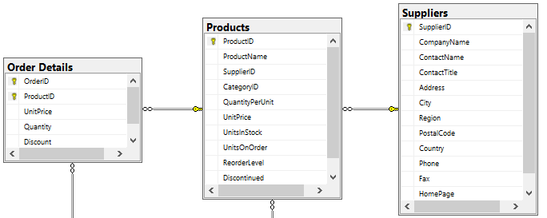
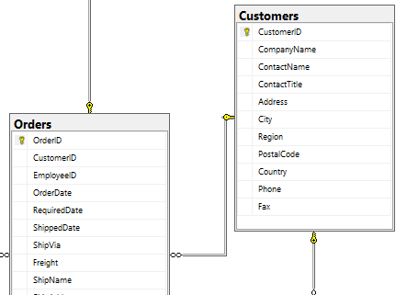
Used Data
Product Analysis
Supplier Analysis
Customer Analysis

Slide 4
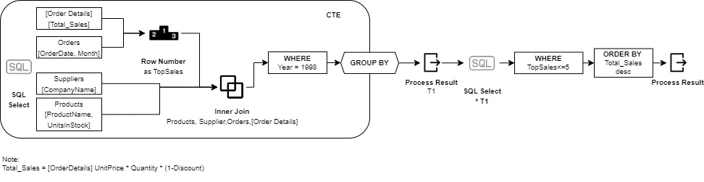
Flowchart
Products

Slide 5
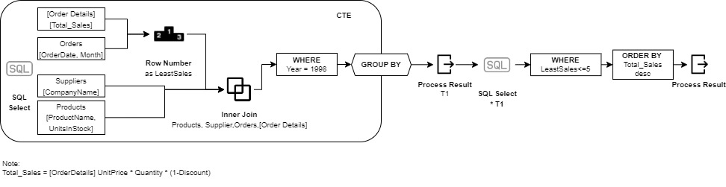
Suppliers

Slide 6
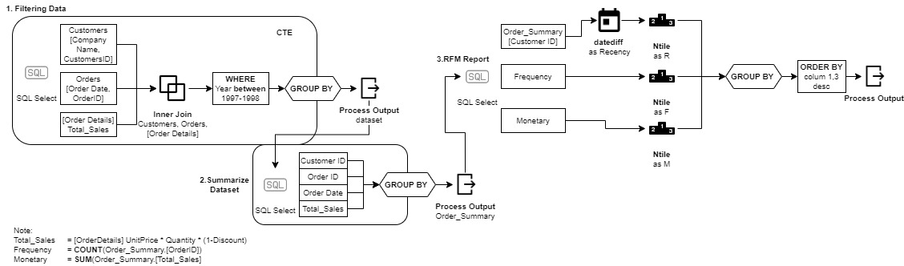
Customer (RFM)

Slide 7
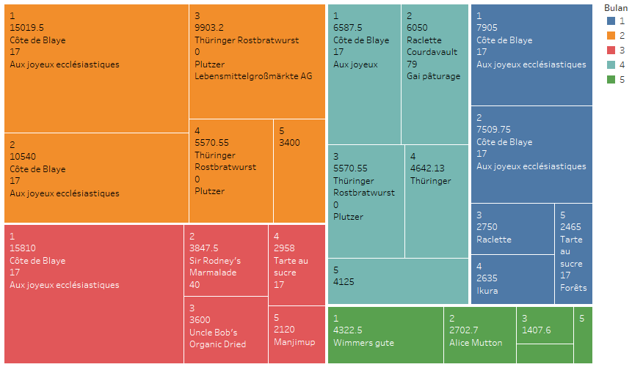
Products
Urutan PRODUCT yang mendapatkan rank 1 pada setiap bulannya adalah secara berurutan:
Cote de Blaye
Cote de Blaye
Cote de Blaye
Cote de Blaye
Wimmers gute Semmelknodel
Hasil menunjukan pada tahun 1998 didapatkan PRODUCTS yang terjual paling tinggi berdasarkan rank yang diberikan dimana rank 1 dianggap sebagai yang paling tinggi.

Slide 8
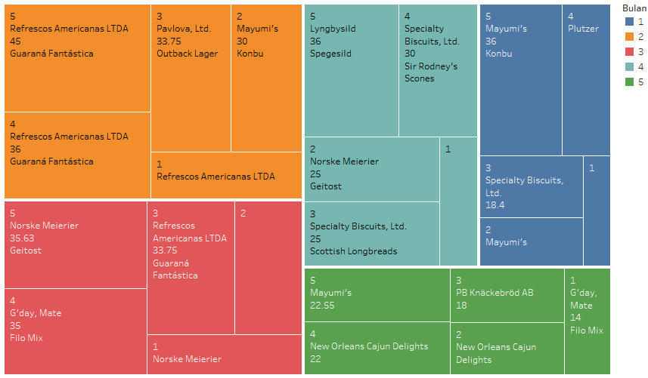
Suppliers
Urutan SUPPLIER yang mendapatkan rank 1 pada setiap bulannya adalah secara berurutan:
Norske Meirier
Refrescos Americans LTDA
Norske Meirier
G’day, Mate
G’day, Mate
Hasil menunjukan pada tahun 1998 didapatkan SUPPLIER dengan penghasilan terendah berdasarkan rank yang diberikan dimana rank 1 dianggap sebagai yang paling rendah.

Slide 9
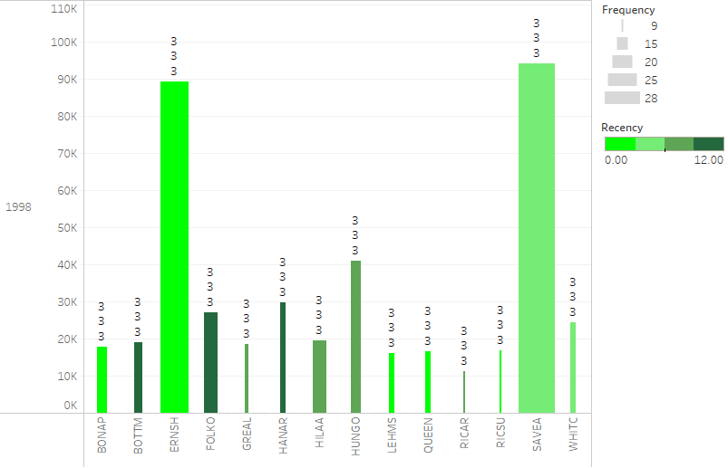
RFM
Hasil menunjukan pada kisaran tahun 1997-1998
ID Company ERNSH dan SAVEA memiliki nilai paling tinggi dengan nilai Recency mendekati 0 day, nilai Frequency sekitar 25-28, dan Monetary sekitar 90k

Slide 10
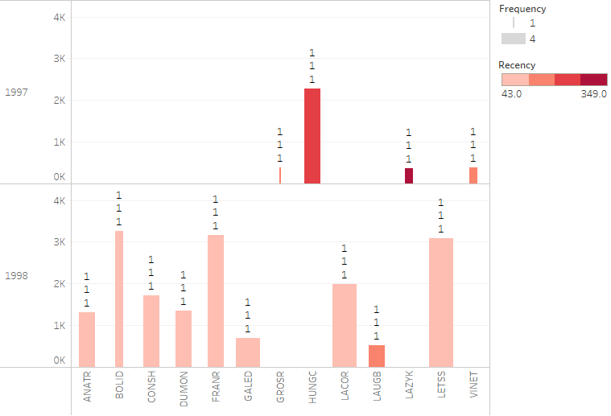
RFM
Hasil menunjukan pada kisaran tahun 1997-1998
ID Company HUNGC dan LAZYK memiliki nilai paling tinggi dengan nilai Recency mendekati 349 day, nilai Frequency sekitar 4 bahkan 1, dan Monetary sekitar 2k bahkan mendekati 0k

Slide 11
Insight
Mungkin dapat di tingkatkan hubungan dengan company supplier yang memiliki products terjual paling laku pada tahun 1998 & juga meningkatkan stock yang ada pada product company tersebut.
Dapat meninjau ulang hubungan dengan company suppliers yang produknya tidak terlalu laku, apakah dilanjut untuk setengah tahun berikutnya atau tidak.
Kemudian untuk customers mungkin dapat dibuat sistem VIP untuk company yang nilai RFM nya terhitung tinggi agar para company customer akan terus melakukan transaksi.

